Slide 1
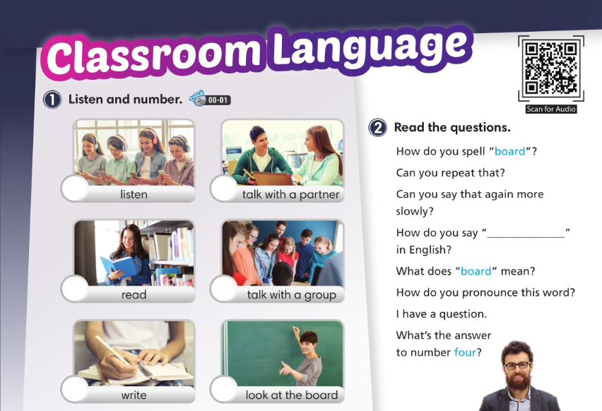

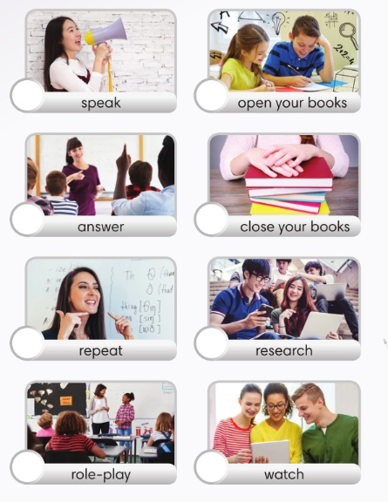
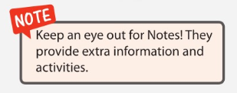
1
14
7
4
6
2
10
12
3
11
5
8
9
13

Slide 2
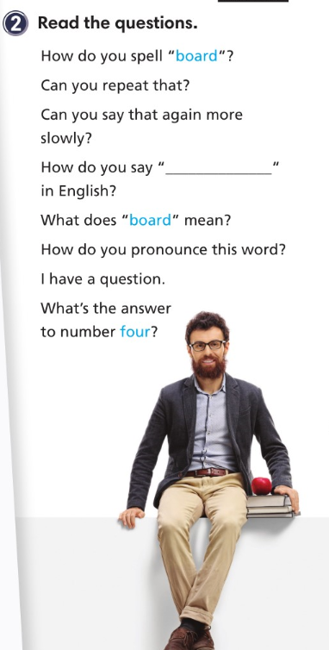

Slide 3


Notes:
What question do you think the interviewer will ask you when you apply for the college?
Talking about university exam
Are There anything that you have done for the upcoming entrance I mean in terms of university examination of portfolio
How long have you been doing that thing?
Since/ for
Now look at the picture

Slide 4
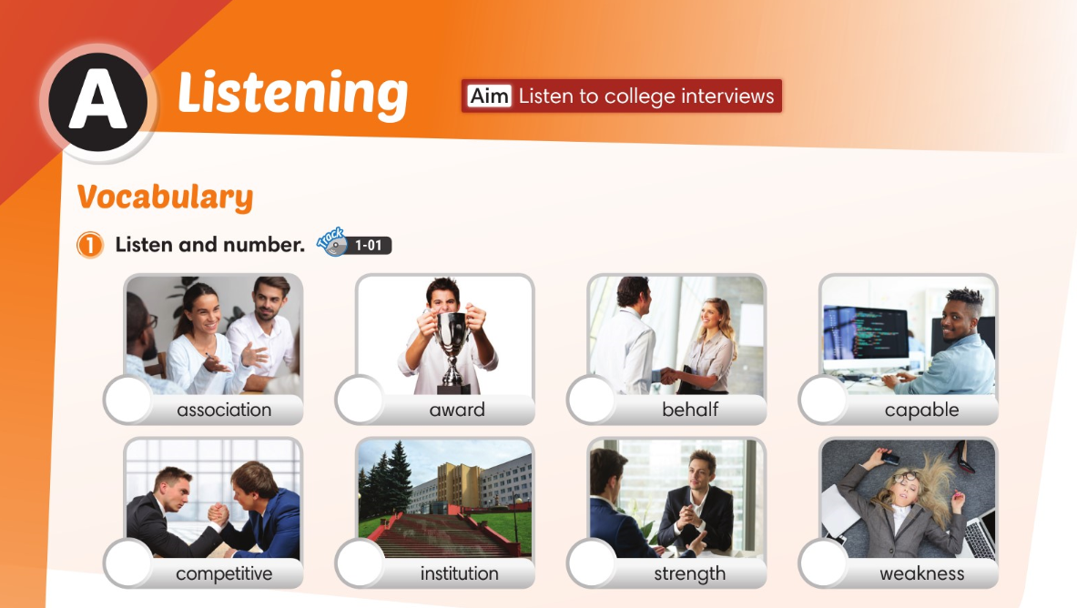
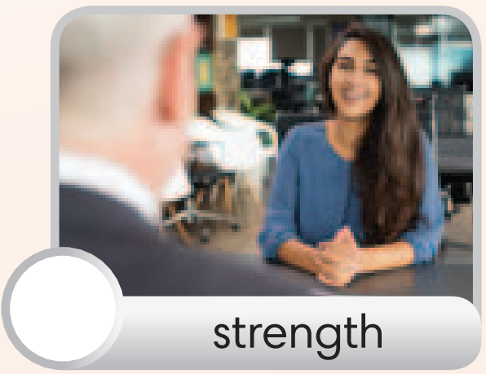
8
3
1
2
6
5
7
4
Notes:
I will play the audio for 2 rounds
Listen and try to answer
2. docuble check the answer.
Then I will call you to read it aloud.

Slide 5
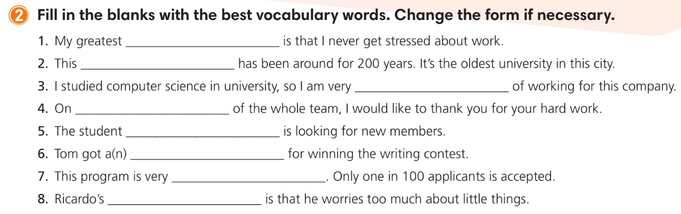
strength
institution
capable
behalf
association
award
competitive
weakness
Notes:
I need you guys to fill up these sentences. Once you finish I will ask each of you to read randomly and also check the correct answer,
ในระหว่างนี้หา Present perfect และ present perfect con พร้อมกับบอกวิธีการใมช้ ที่มา ข้อสังเกต
เราใช้ Present Perfect เมื่อถามถึงประสบการ หรืออธิบายถึงสิ่งที่เกิดขึ้นในอดีต แล้วแต่ผลยังคงอยู่ (หยุดบ้าง ทำบ้าง แต่โดยรวมก็ยังทำอ่าแหละ ยังเกิอดอ่าแหละ) ส่วนPresent perfect con ข้อสังเกต 1 คือ เป็น con ต้องมี ing ใช้อธิบายถึงสิ่งที่เกิดขึ้น ทำทำตั้งแต่ในอดีจ และยังคงเกิดขึ้นมาเรื่อยๆ แบบไม่มีเวลาให้ได้พักเลยอ่าแม่ (ทำไม่หยุด ก็เกิดขึ้นไม่หยุด)
ข้อสังเกต 2 ทั้ง 2 tense จะมีตัวแสดงจุดเริ่มต้น/แสดงช่วงของเวลา since for
ข้อสังเกต 3 Present perfect con อาจจะไม่ค่อยได้ใช้ ส่วนใหญ่จะเน้นใน้ Perfect Sim
ทีนี้พอถามถึงเรื่องราวที่เคยเกิดขึ้นแล้ว(ซึ่งแน่นอนมันเป็นอดีต)เวลาเราจะเม้า ไปในรายละเอียดต่างๆแบบ in detial เราจะใช้ Past sim เพื่อพูดและถาม
past simple ถามถึงรายละเอียดของประสบการณ์ที่เกิดขึ้น
ส่วนโครงสร้าง และรายละเอียดเพิ่มเติมของการใช้เป็นแบบไหน เดี่ยวจะให้เพื่อนๆมาแนะนำและอธิบายเพิ่มเติมในงานกลุ่มนะ

Slide 6
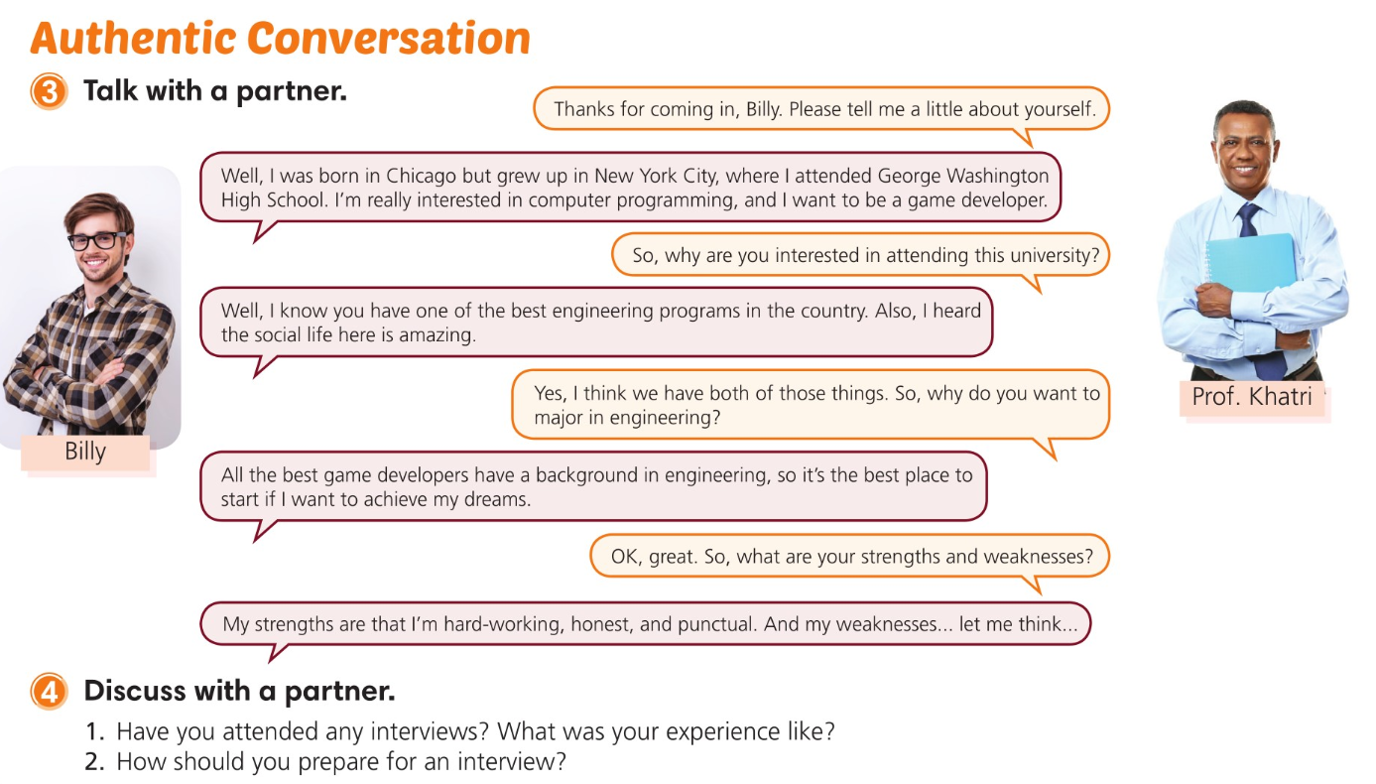
Notes:
Now it’s practice time. Befroe I let you guys work in pair. We are going to read along first and try to get the understand the sentence. So when you practice you can work like a real professional.
ออกมาแสดงตัวอย่างหน้าชั้นเรียนสักสอง ถึงสามคน
จากประโยคที่นักเรียนลองคุยกัน ลองสังเกตโครงสร้างดุ มะจัมีสิ่งหนึ่งที่เรียกว่า Non-defining relative clause คือ non-defining relative clause คือ relative clause ที่เสริมข้อมูลเข้าไปเฉยๆ เป็นการอธิบายขยายความเพิ่มเติมของคำด้านหน้า ซึ่งเป็นที่เข้าใจกันดีอยู่แล้วระหว่างคนพูดและคนฟัง จะตัดทิ้งออกไปก็ได้ และจะอยู่ในเครื่องหมายคอมม่า (comma)
ตัวอย่างเช่น New York และหลังจากนั้น จะมี where
สังเกตดูนะว่า Non-defining relative clause จะเป็นพวก Wh ส่วนใหญ่ จะไม่มี that จริงๆ ถามว่าใช้thatได้มั้ย ใช้ได้ แต่ต้องใช้กับwh อื่นที่ไม่ใช่ who กับ which
ส่วนรายละเอียดเพิ่มเติมว่า เราสามารถแยกได้อย่างไรว่า อนุประโยคใดคือ Non – defining relative clause และ NOndefin มีตัวไหนอีกบ้าง เด่ยวค่อยให้เพื่อนๆมาสอนกันในตอนรายงานกลุ่มเนอะ
It’s grouping time I need 7 group for the group assignment.

Slide 7
Pairwork
A: Describe your greatest strength / weakness.
B: My greatest strength / weakness is (description).
A: What are (some of) your strengths and weaknesses?
B: I feel that (description) is one of my strengths / weaknesses.
A: Describe your greatest strength.
B: My greatest strength is my ability to adapt and overcome challenging situations.
A: What are some of your weaknesses?
B: I feel that my inattention to detail is one of my weaknesses.
Notes:
ถ้าเวลามี ทำอันนี้ต่อ

Slide 8
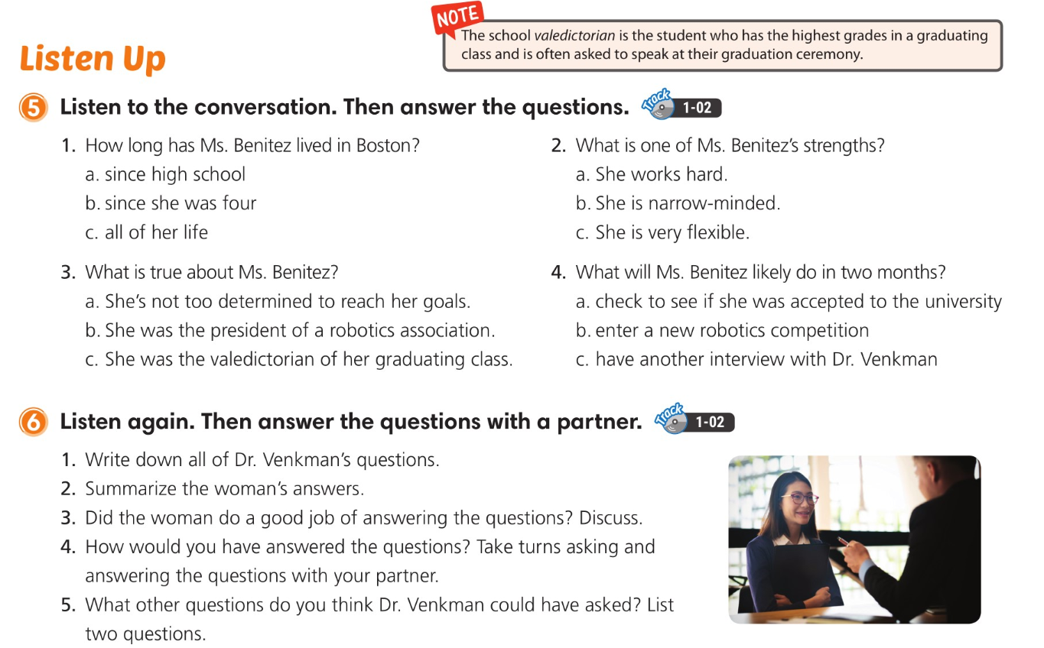
Notes:
คาบต่อไป

Slide 10
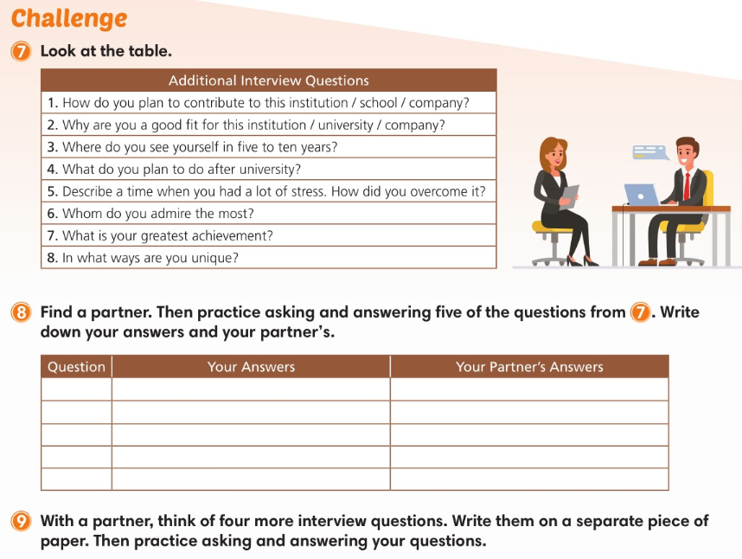

Slide 11
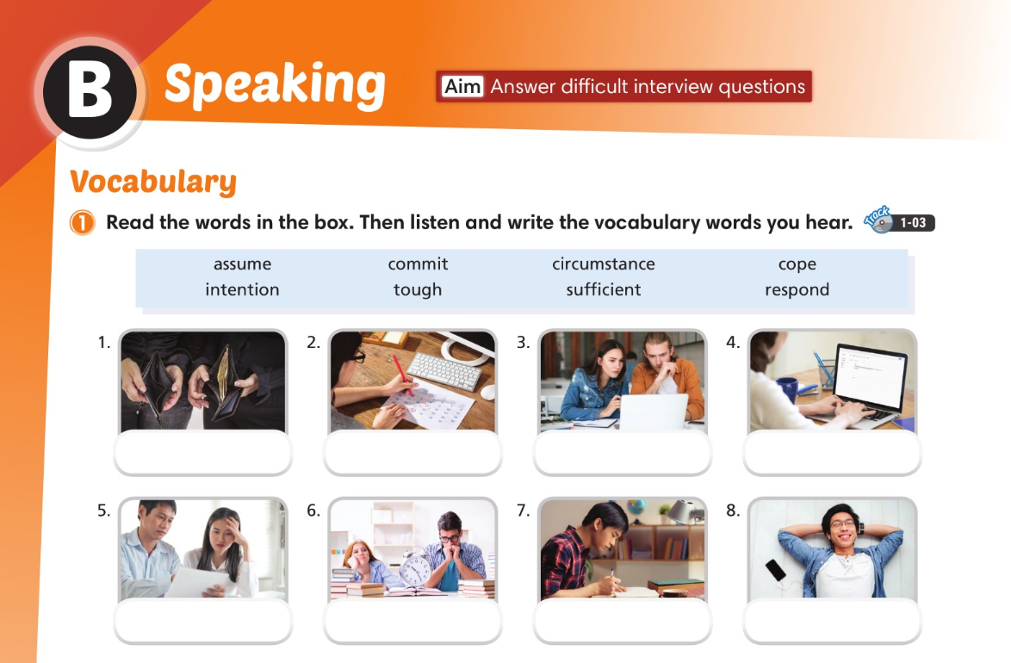
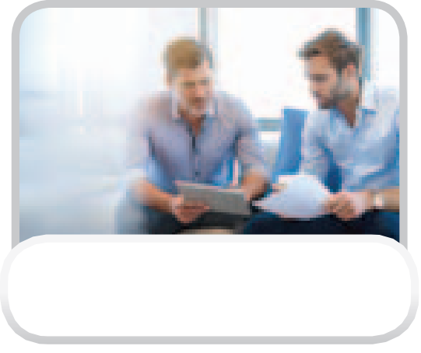
sufficient
commit
assume
respond
intention
circumstance
tough
cope

Slide 12
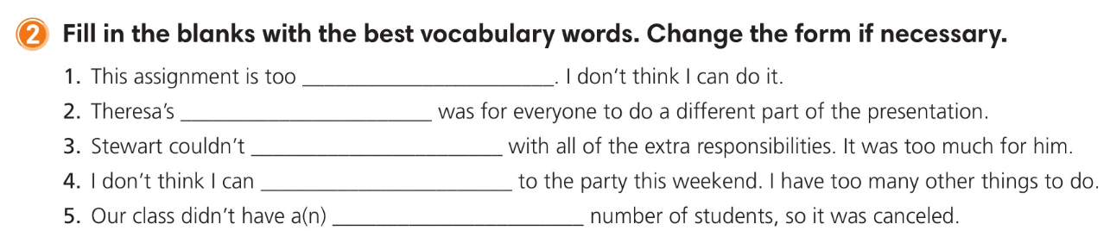
tough
intention
cope
commit
sufficient
Notes:
ทำเสร็จปล่อย คาบหน้าเตรียมฟรีเซ้น

Slide 13
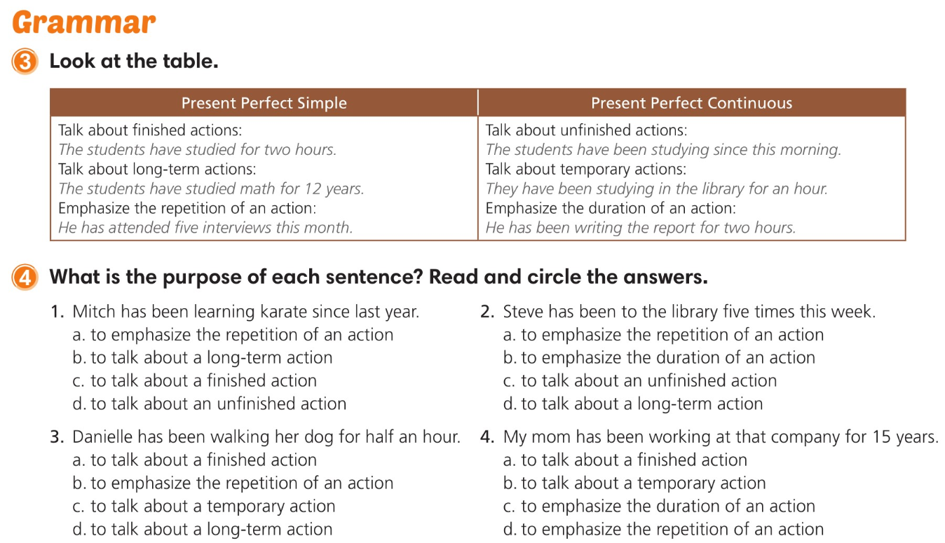
Have/has+been+V.Ing
Have/has+V.3
since/for
before/ no one
How long, guess
because
then
Notes:
Present Perfect
1.ใช้กับเหตุการณ์ที่เสร็จแล้ว/เกิดขึ้นแล้ว และมีผลตามมา ดูบริบท/ Keywordควบคู่ไปด้วย มันอาจจะมีพวกคำว่า before/ no one หรือคำที่บอกเป็นนัยๆว่าเหตุการณ์มันจบแล้ว
2.ใช้พูดถึงเหตุการณ์ที่เกิดขึ้นมาอย่างช้านาน เกิดขึ้นมานานนนมาแล้ว /ดูบริบท/ Keywordควบคู่ไปด้วย เช่น คำที่แสดงความมุ่งมั่นความตั้งใจ แสดงเหตและผล because
3. ใช้เน้นการกระทำที่เกิดขึ้นซ้ำๆตั้งแต่อดีต จนถึงปัจจุบัน / ส่งเกต Keyword พวก demonstrative adject มันจะมีการบอกกิจกรรม และก็ชี้ ขยี้ที่ช่วงเวลา
Present Perfect Continuous มี con แสดงว่าเน้นที่ action
1.ใช้กับเหตุการณ์ที่เกิดขึ้นแต่ยังไม่เสร็จ/เกิดขึ้นแล้ว เกิดขึ้นอยู่ และยังไม่เสร็จ / ดูบริบท/ Keywordควบคู่ไปด้วย อาจจะมีคำที่ถามพวกระยะเวลา เช่น how long หรือพวกแสดงความไม่แน่ใจเช่น guess
2.ใช้พูดถึงเหตุการณ์ที่เกิดขึ้นแปบนึง
3. ใช้เน้นถึงช่วงเวลาในการทำกิจกรรม/สิ่งนั้น

Slide 14
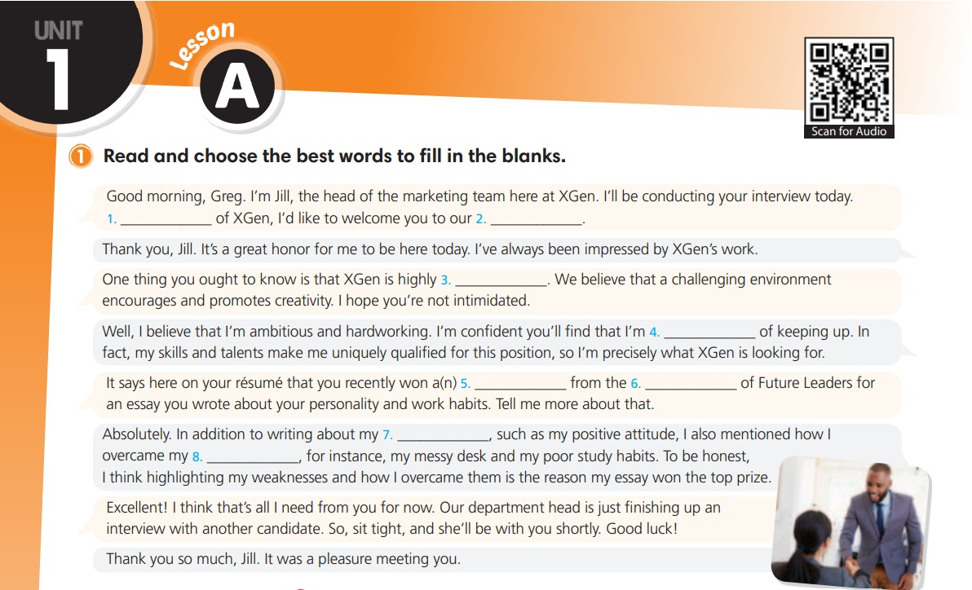
Notes:
Extra

Slide 15
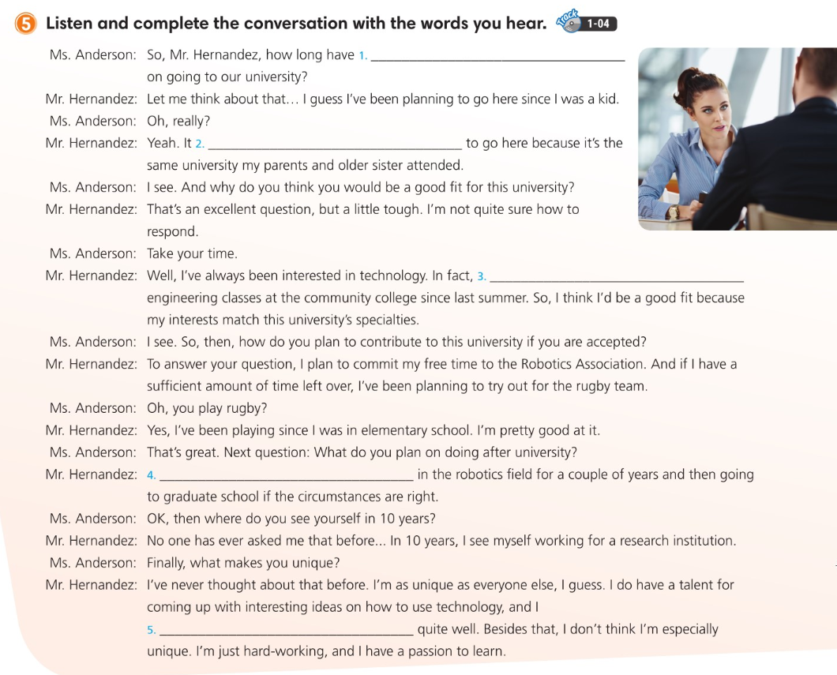
you been planning
unfinished
unfinished
has always been my intention
Long-term action
Long-term action
I’ve been attending robotics
unfinished
Temporary Action
unfinished
I’ve been thinking of working
Emphasize duration
Finished action
Finished action
cope with stress and deadlines
Notes:
since/for
How long, before, then

Slide 16
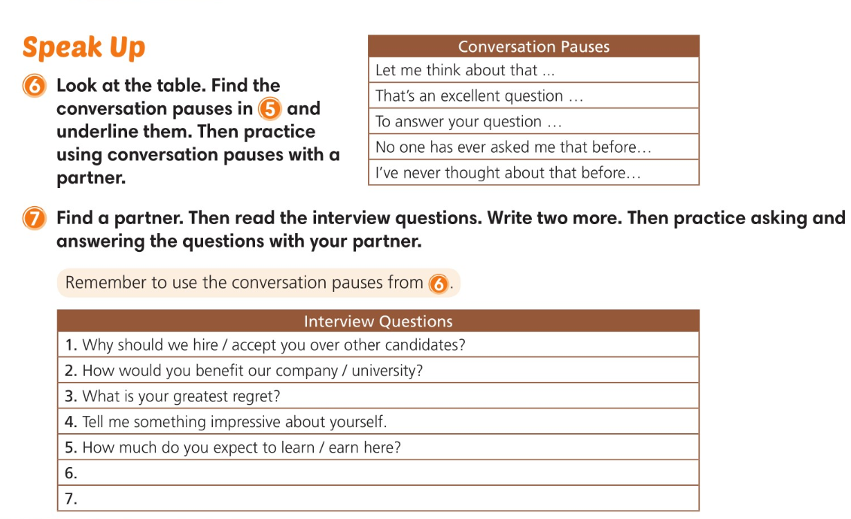

Slide 17
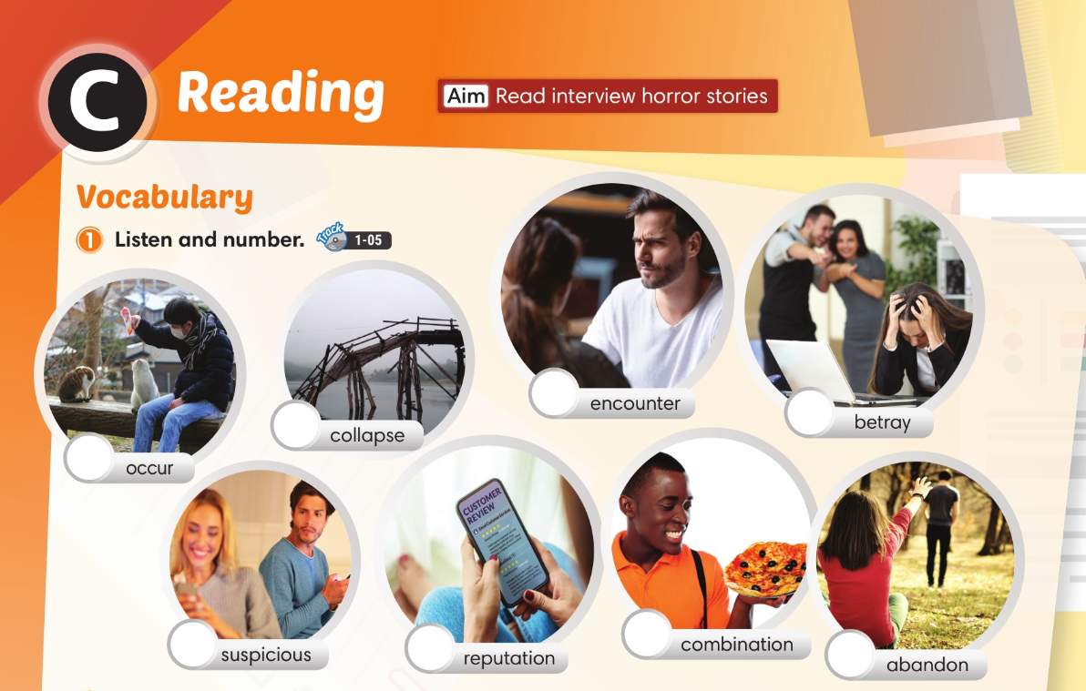
Odd, stranger, stare, avoid, though, stray
1
3
2
4
8
6
7
5

Slide 18
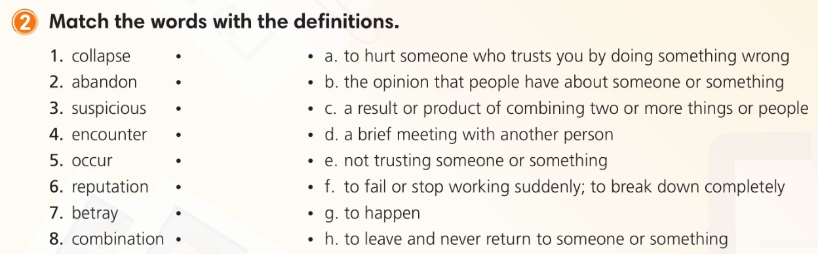

Slide 19
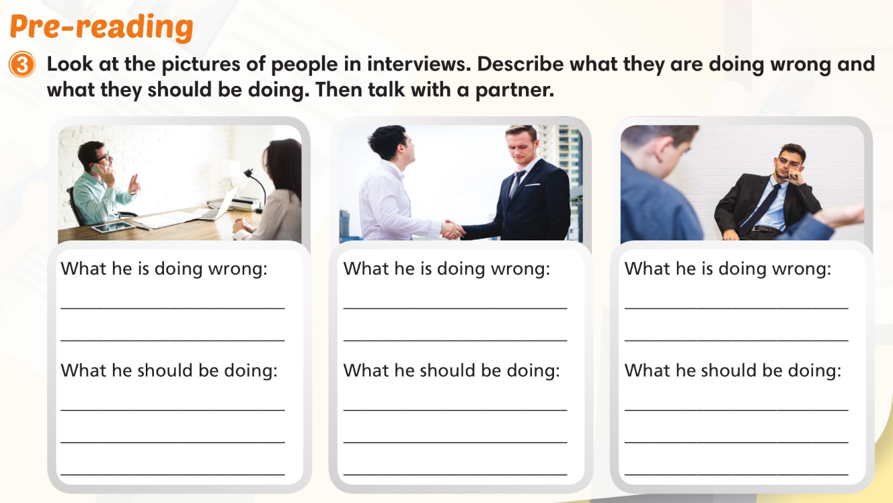

Slide 20
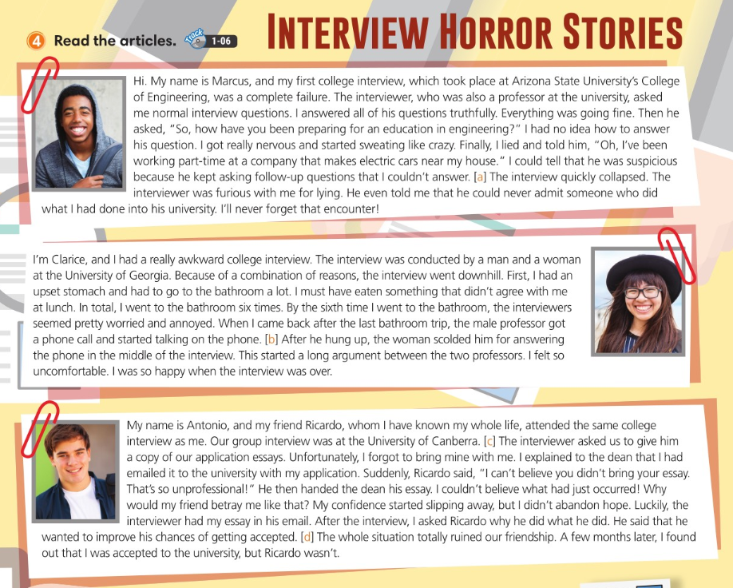

Slide 21
Abortion, collapse, miscarriage
Anxious, tense, timid
Very angry,
Difficult, unpleasant,
manage, direct, run
Irritate, make someone angry
admonish; chide; berate
Quarrel, fight, disagreement
Destroy, devastate, demolish

Slide 23
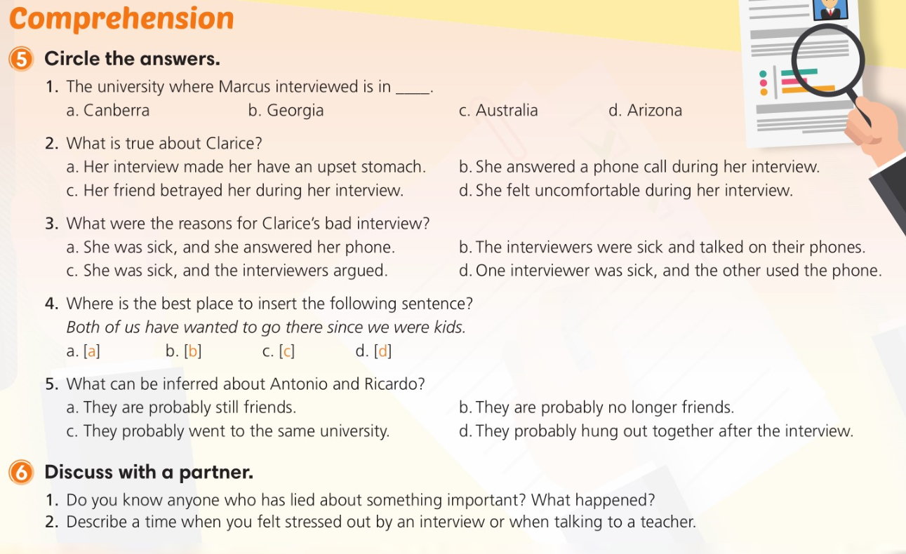

Slide 24
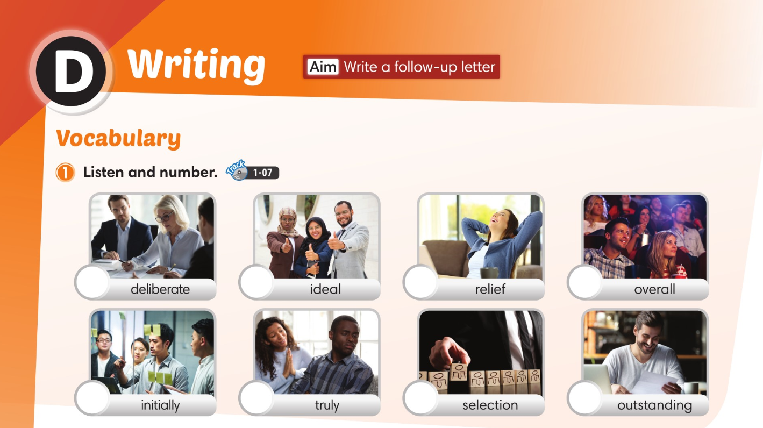
2
4
7
3
5
1
8
6

Slide 25
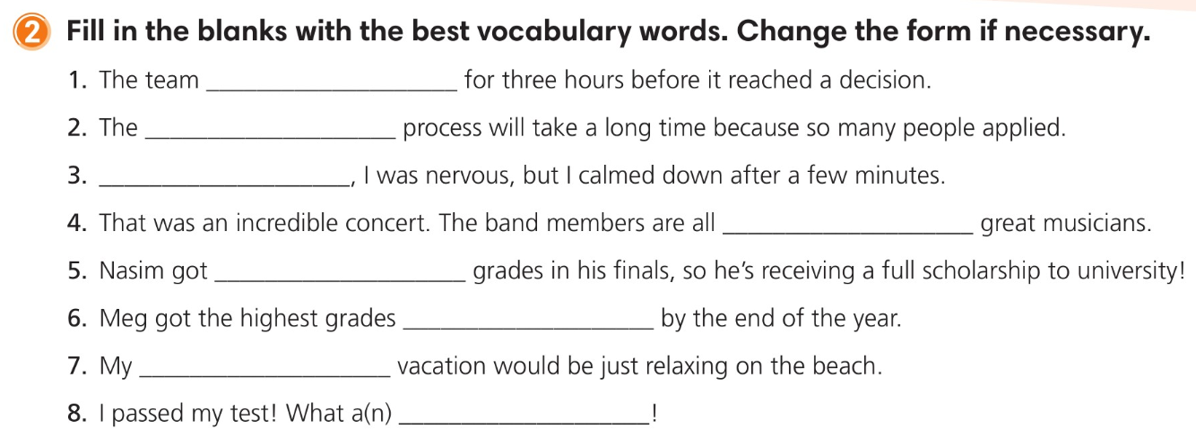
deliberated
selection
Initially
truly
outstanding
overall
ideal
relief

Slide 26
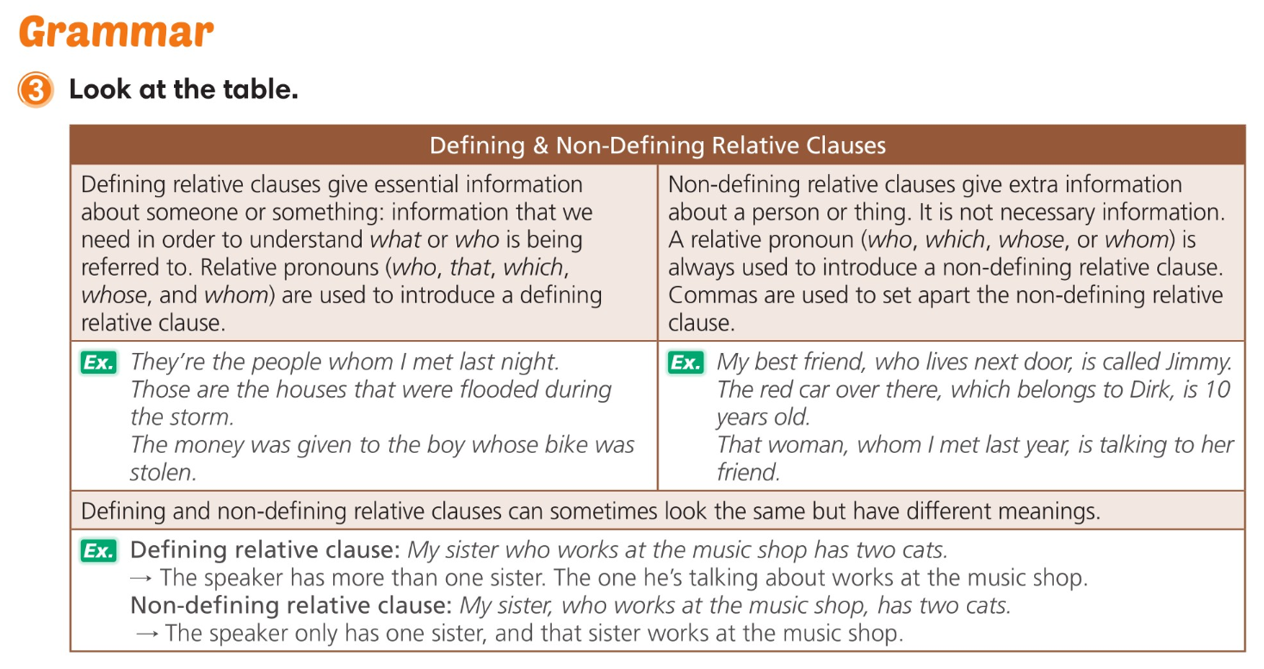
}
Which, that + Things, animal, SUPER LATIVE, all, only, very, Indefinite Pron
Who
Whom
Whose
Where
When
Subject
Object
Ownership
Place
Time

Slide 27
Types of Reduced Relative Clauses
Types of Reduced Relative Clauses
Relative clauses can also be reduced to shorter forms if the relative clause modifies the subject of a sentence. Relative clause reduction refers to removing a relative pronoun to reduce:
An adjective/
person who was happy : happy person (Change the position)
An adjective phrase/
man who was responsible for : man responsible for
A prepositional phrase/
boxes that are under the counter: boxes under the counter
A past participle/
student that was elected president: student elected president
A present participle/
people who are working on the report: people working on the report
Beare, Kenneth. "Reduced Relative Clauses." ThoughtCo, Aug. 27, 2020, thoughtco.com/reduced-relative-clauses-1211107.

Slide 28
Reduce to an Adjective
Remove the relative pronoun.
Remove the verb (usually "be," but also "seem," "appear," etc.).
Place the adjective used in the relative clause before the modified noun.
Examples:
The children who were happy played until nine in the evening.
Reduced: The happy children played until nine in the evening.
The house, which was beautiful, was sold for $300,000.
Reduced: The beautiful house was sold for $300,000.
Beare, Kenneth. "Reduced Relative Clauses." ThoughtCo, Aug. 27, 2020, thoughtco.com/reduced-relative-clauses-1211107.

Slide 29
Reduce to an Adjective Phrase
Remove the relative pronoun.
Remove the verb (usually "be," but also "seem," "appear," etc.).
Place the adjective phrase after the modified noun.
Examples:
The product, which seemed perfect in many ways, failed to succeed in the market.
Reduced: The product, perfect in many ways, failed to succeed in the market.
The boy who was pleased by his grades went out with his friends to celebrate.
Reduced: The boy, pleased by his grades, went out with his friends to celebrate.
Beare, Kenneth. "Reduced Relative Clauses." ThoughtCo, Aug. 27, 2020, thoughtco.com/reduced-relative-clauses-1211107.

Slide 30
Reduce to a Prepositional Phrase
Remove the relative pronoun.
Remove the verb "be."
Place the prepositional phrase after the modified noun.
Examples:
The box, which was on the table, was made in Italy.
Reduced: The box on the table was made in Italy.
The woman who was at the meeting spoke about business in Europe.
Reduced: The woman at the meeting spoke about business in Europe.
Beare, Kenneth. "Reduced Relative Clauses." ThoughtCo, Aug. 27, 2020, thoughtco.com/reduced-relative-clauses-1211107.

Slide 31
Reduce to a Past Participle
Remove the relative pronoun.
Remove the verb "be."
Place the past participle before the modified noun.
Examples:
The desk, which was stained, was antique.
Reduced: The stained desk was antique.
The man who was elected was very popular.
Reduced: The elected man was very popular.
Beare, Kenneth. "Reduced Relative Clauses." ThoughtCo, Aug. 27, 2020, thoughtco.com/reduced-relative-clauses-1211107.

Slide 32
Reduce to a​ Past Participle Phrase
Remove the relative pronoun.
Remove the verb "be."
Place the past participle phrase after the modified noun.
Examples:
The car, which was purchased in Seattle, was a vintage Mustang.
Reduced: The car purchased in Seattle was a vintage Mustang.
The elephant, which was born in captivity, was set free.
Reduced: The elephant born in captivity was set free.
Beare, Kenneth. "Reduced Relative Clauses." ThoughtCo, Aug. 27, 2020, thoughtco.com/reduced-relative-clauses-1211107.

Slide 33
Reduce to a Present Participle
Reduce to a Present Participle
Remove the relative pronoun.
Remove the verb "be."
Place the present participle phrase after the modified noun.
Examples:
The professor who is teaching mathematics will leave the university.
Reduced: The professor teaching mathematics will leave the university.
The dog that is lying on the floor won't get up.
Reduced: The dog lying on the floor won't get up.
Beare, Kenneth. "Reduced Relative Clauses." ThoughtCo, Aug. 27, 2020, thoughtco.com/reduced-relative-clauses-1211107.

Slide 34
Some action verbs reduce to the present participle ("-ing" form) especially when the present tense is used:
Remove the relative pronoun.
Change the verb to the present participle form.
Place the present participle phrase after the modified noun.
Examples:
The man who lives near my home walks to work every day.
Reduced: The man living near my home walks to work every day.
The girl who attends my school lives at the end of the street. Reduced: The girl attending my school lives at the end of the street.
Beare, Kenneth. "Reduced Relative Clauses." ThoughtCo, Aug. 27, 2020, thoughtco.com/reduced-relative-clauses-1211107.

Slide 35
Notes:
การละ กับการลด

Slide 36
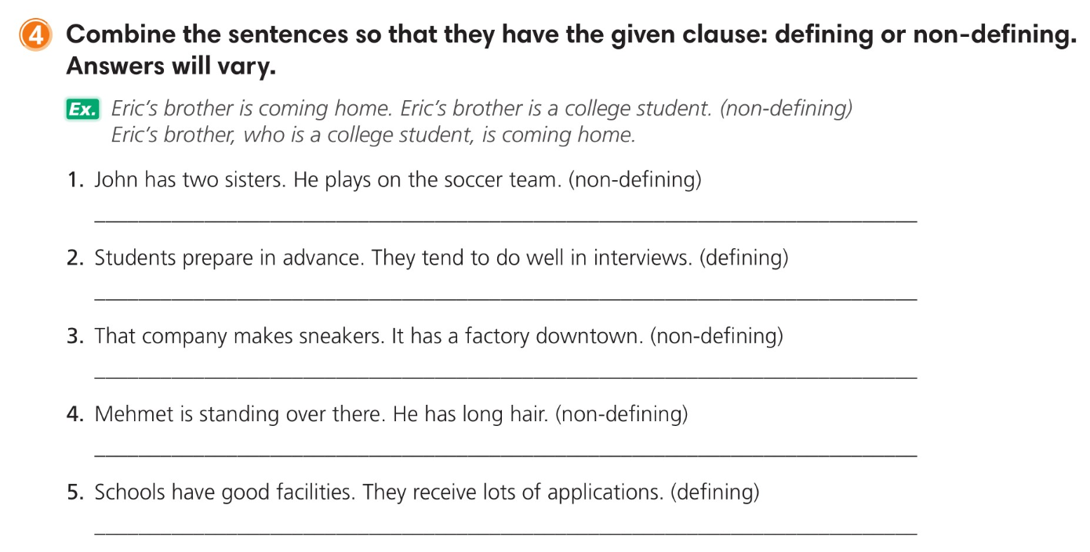
John, who has two sisters, plays on the soccer team. / John, who plays on the soccer team, has two sisters.
Students who prepare in advance tend to do well in interviews.
That company, which has a factory downtown, makes sneakers. / That company, which makes sneakers, has a factory downtown.
Mehmet, who has long hair, is standing over there.
Schools which have good facilities receive lots of applications.
Emphasize on result

Slide 37
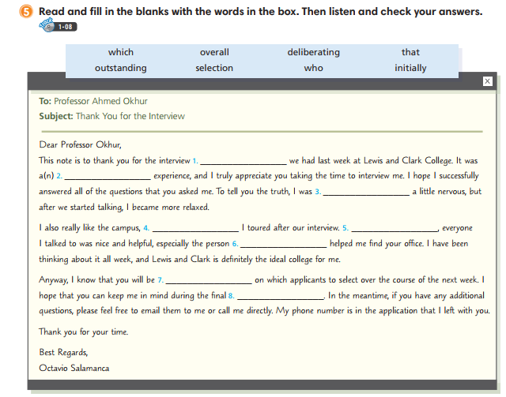
that
outstanding
initially
which
Overall
who
deliberating
selection

Slide 38
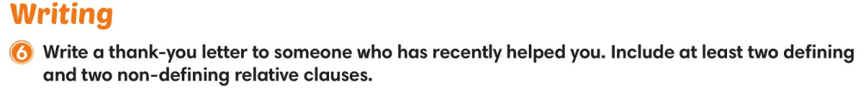

Slide 39
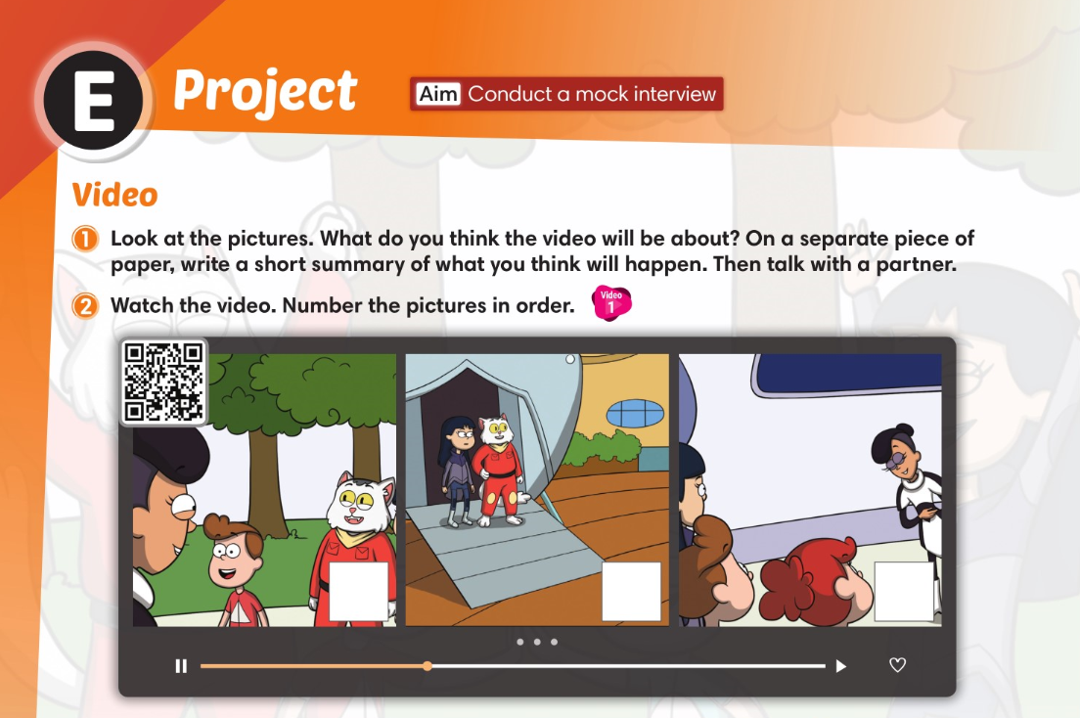
2
3
1

Slide 40
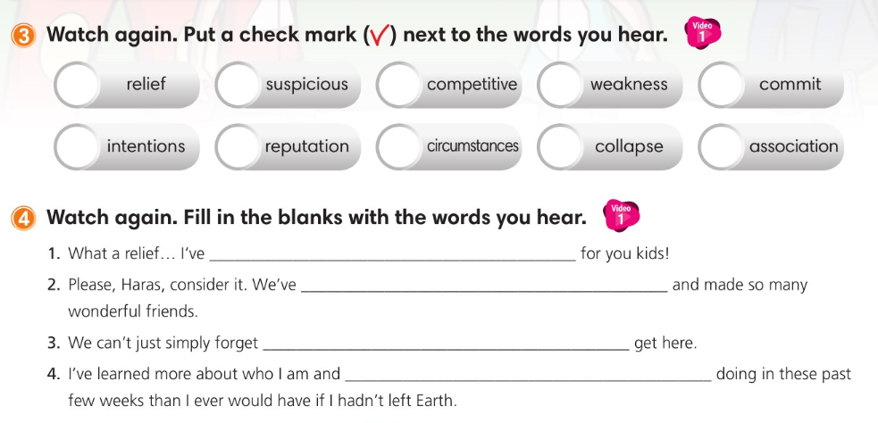

been looking everywhere
seen so much
the people who helped us
what I am capable of

Slide 41
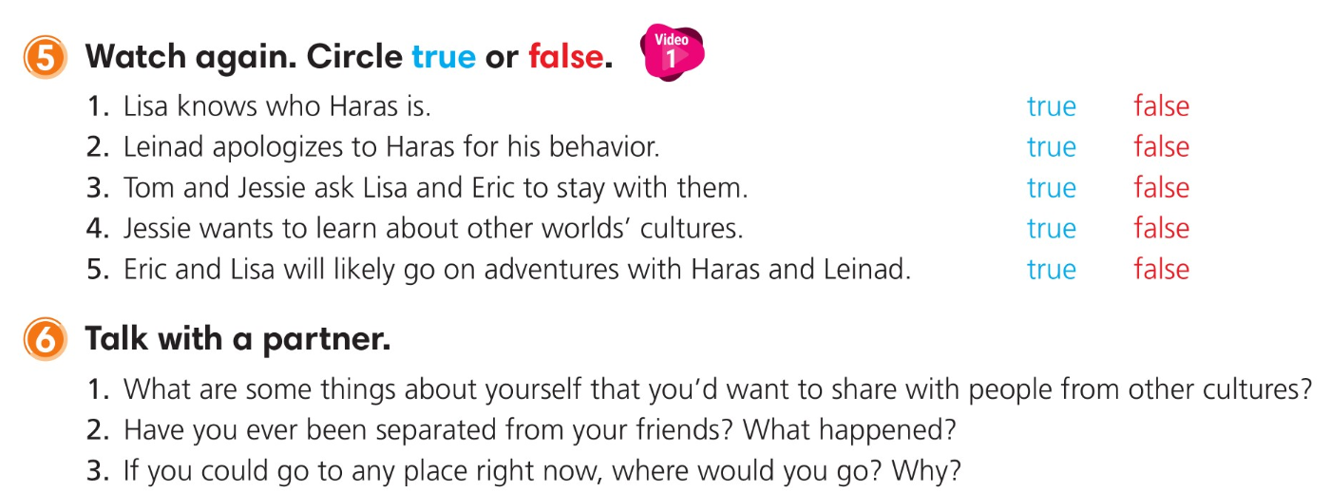

Slide 42
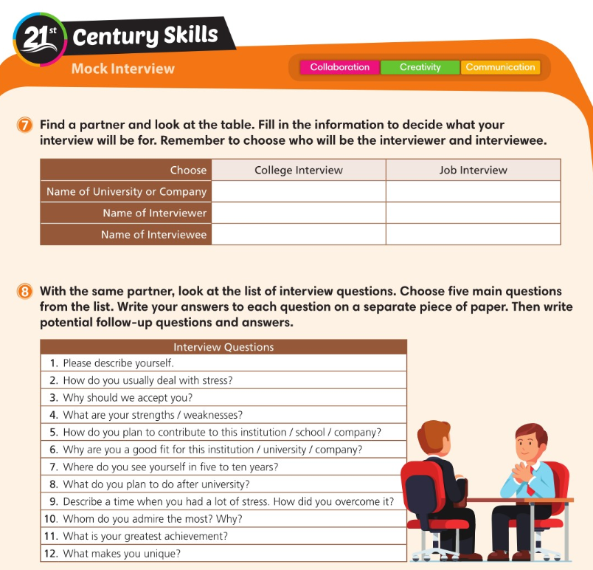

Slide 43
